Slide 1
Тестовое задание на вакансию “Data Analyst”
Абраш Михаил

Slide 2
Основные требования
чтение аудиофайла или запись аудиопотока с микрофона
детекцию заданного аудио-шаблона (например хлопок)
вывод результатов, визуализация аудиопотока с обозначением обнаруженного интервала

Slide 3
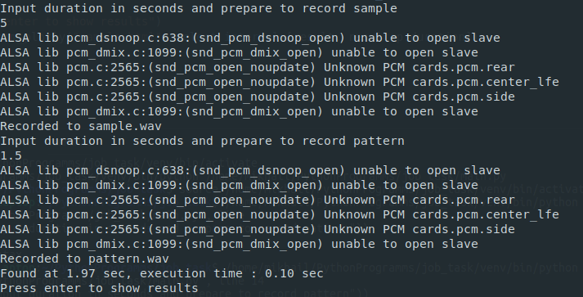
Пример работы программы

Slide 4
Что происходит?
После записи с микрофона, и образец для поиска и шаблон сохраняются в файлы с расширением “.wav”. Затем вместо шаблона создается и используется новый файл, в котором фрагмент уже обрезан а также убрана тишина в начале, в конце и общий шум. Далее оба аудиопотока преобразуются для ускорения и улучшения поиска. Все преобразования не меняют самого сигнала и его формы. Для визуализации создается интерактивная веб-страничка графика с дальнейшей возможностью сохранения его как изображения.

Slide 5
Об алгоритмах
Перед поиском производится прореживание и стандартизация, также тесты показали, что поиск производится точнее и быстрее с использованием одноуровнего дискретного вейвлет-преобразования. Поиск осуществляется простым перебором, для оценки схожести образцов используются два метода: простое евклидово расстояние и расстояние найденное по оптимизированному(со сложностью О(N)) DTW-алгоритму (от англ. dynamic time warping). Несмотря на одинаковую сложность сравнения (вычисления расстояния) тесты показали что простое евклидово расстояние работает быстрее (0.02sec vs 20sec), возможно это связано с более медленной реализацией в используемой библиотеке. 50 измерений показали что точность DTW выше почти в два раза (40% vs 70%). Также на точность влияет длина шаблона поиска, например в некоторых случаях предпочтительнее не обрезать его.

Slide 6
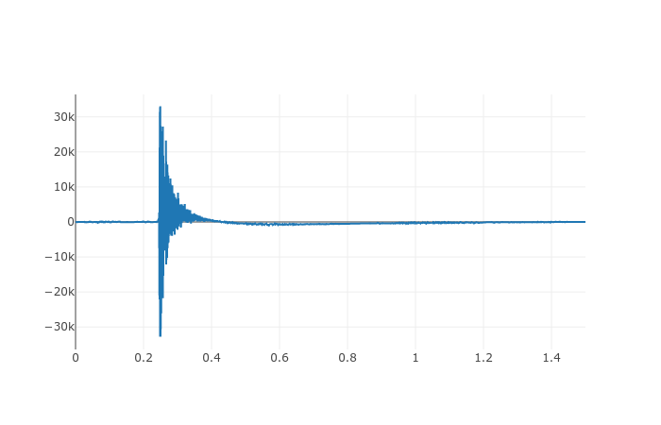
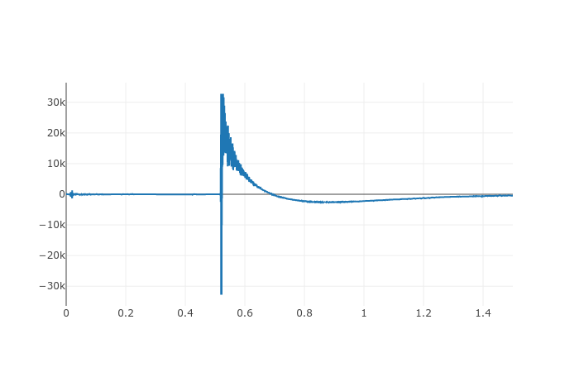
Типичные формы аудиосигнала для хлопка

Slide 7
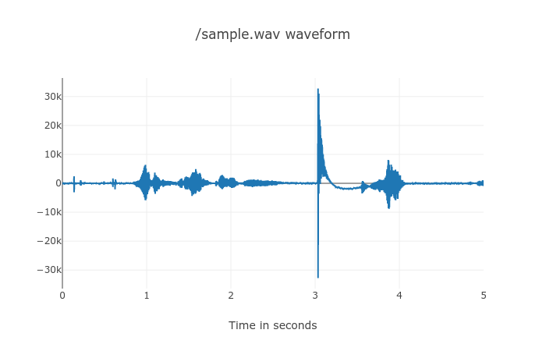
Пример аудиофайла, на котором хорошо видно фрагмент с хлопком

Slide 8
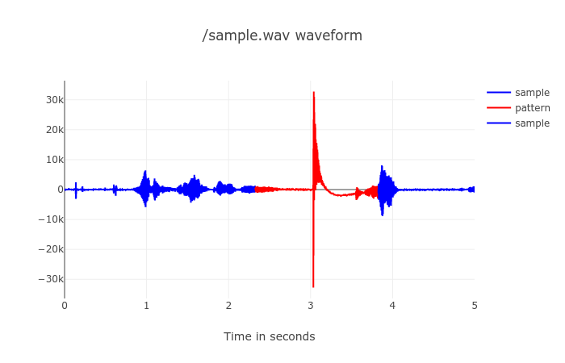
Пример визуализации найденного фрагмента на аудио.

Slide 9
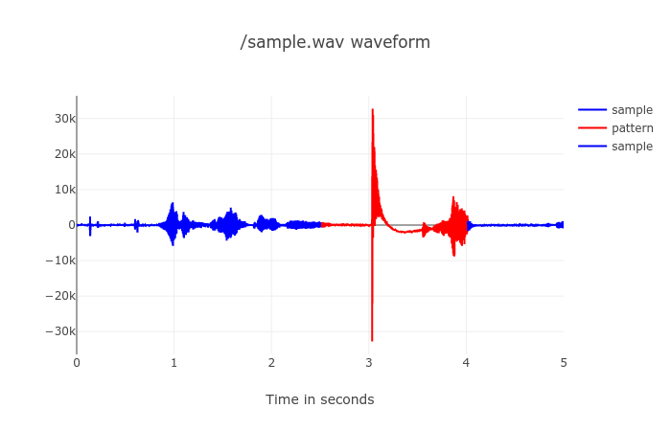
Тот же пример, но без использования DTW алгоритма

Slide 10
Заключение
Более подробные результаты сравнения скорости и результатов работы алгоритмов, описание работы, построенные графики для файлов на которых проводилось тестирование и код программы можно найти на гитхабе https://github.com/takikokos/siemens_trainee

